Slide 1
NHIỆT LIỆT CHÀO MỪNG
CÁC THẦY, CÔ VỀ DỰ GIỜ
Môn: Tiếng Việt
Giáo viên: Vũ Thị Diễm
Trường Tiểu học Hùng Thắng

Slide 3
Thời gian quý hơn vàng bạc
Thời gian quý hơn vàng bạc

Slide 4
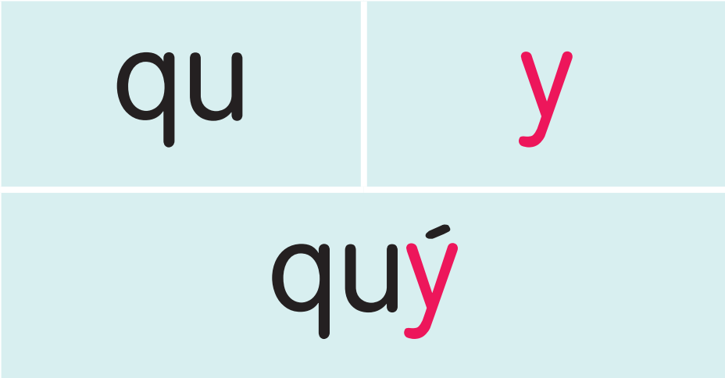
y
quy quỳ quý quỹ quỵ ý
quy quỳ quý quỹ quỵ ý

Slide 5
y tá
y tá

Slide 7
dã quỳ
y tá
dã quỳ
đá quý
đá quý

Slide 8
y
quy quỳ quý quỹ quỵ ý
y tá
dã quỳ
đá quý

Slide 9
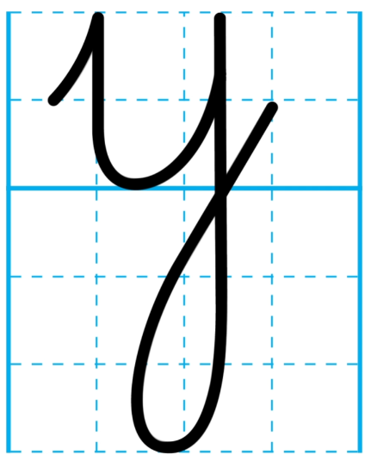

Slide 10
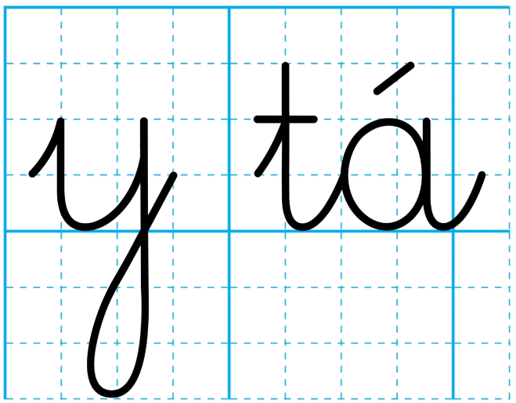

Slide 11
